Slide 1
ХИМИЧЕСКА ЗАВИСИМОСТ
Вейпинг

Slide 2
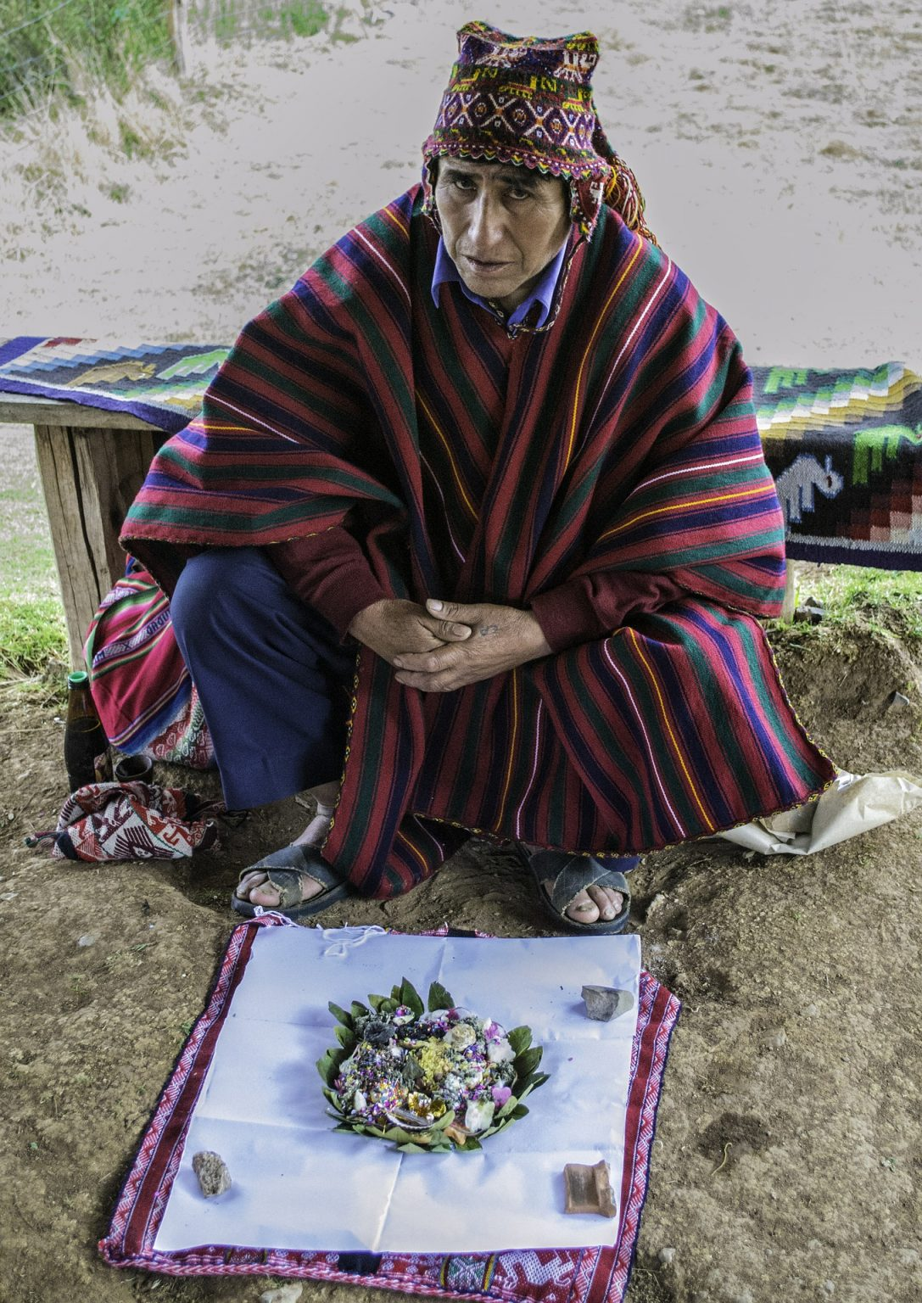
УПОТРЕБАТА НА ПАВ Е ПРИСЪСТВАЛА ВИНАГИ В ЖИВОТА НА ЧОВЕЧЕСТВОТО
Това твърдение може да предизвика смесени чувства;
Въпросът е „ЗАЩО ХОРАТА ИЗОБЩО УПОТРЕБЯВАТ ПАВ?“;
Археологически находки от преди 5000 г. са доказателство, че хората са употребявали ПАВ;
Базисните инстинкти са глад, жажда, физическо оцеляване, секс.

Slide 3
ХОРАТА УПОТРЕБЯВАТ ПСИХОАКТИВНИ ВЕЩЕСТВА! ЗАЩО?
БАЗОВИ ИНСТИНКТИ НА ЧОВЕК:
- ГЛАД
- ЖАЖДА
- ФИЗИЧЕСКО ОЦЕЛЯВАНЕ
- СЕКС
- ПРОМЯНА НА ПСИХИЧНОТО СЪСТОЯНИЕ

Slide 4
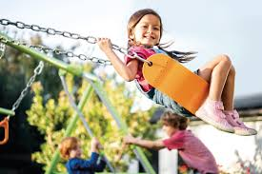
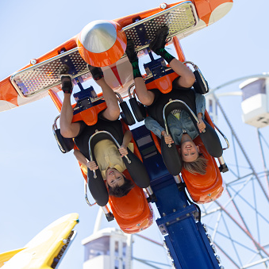
ПРОМЯНА НА ПСИХИЧНОТО СЪСТОЯНИЕ

Slide 5
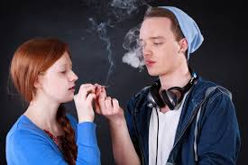
ЕТАПИ НА ЗАВИСИМОСТТА
1. ЕКСПЕРИМЕНТИРАНЕ / ЛЮБОПИТСТВО
Нормално поведение при подрастващите;
Желанието им да вземат дрога е, за да разберат как въздейства;
Могат да прекратят употребата.

Slide 6
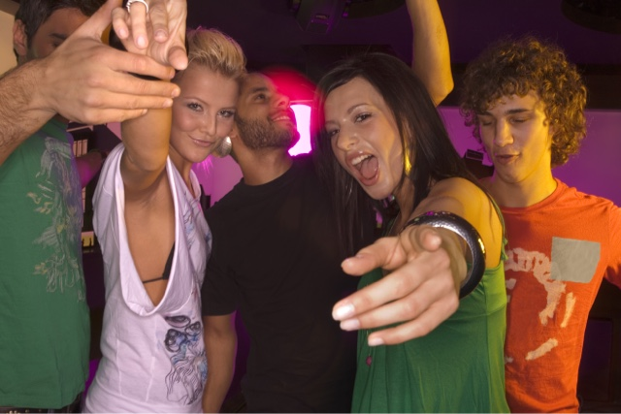
ЕТАПИ НА ЗАВИСИМОСТТА
2. ТЪРСЕНЕ НА ПРОМЯНА НА НАСТРОЕНИЕТО
НА ТОЗИ ЕТАП ДРОГАТА Е ВЕЧЕ В ЖИВОТА НА ДЕТЕТО;
УПОТРЕБАТА ОСТАВА ИНЦИДЕНТНА – ГЛАВНО В КОМПАНИИ;
ПОВЕЧЕ ВРЕМЕ, ПАРИ И МИСЛИ СЕ НАСОЧВАТ КЪМ „КАК И ОТ КЪДЕ ДА СИ НАБАВЯ ДРОГА“;
НА ТОЗИ ЕТАП СЕ УСЕЩА НАЙ-ВЕЧЕ ПОЛОЖИТЕЛНИЯТ ЕФЕКТ ОТ ВЗИМАНЕТО НА ДРОГА.

Slide 7
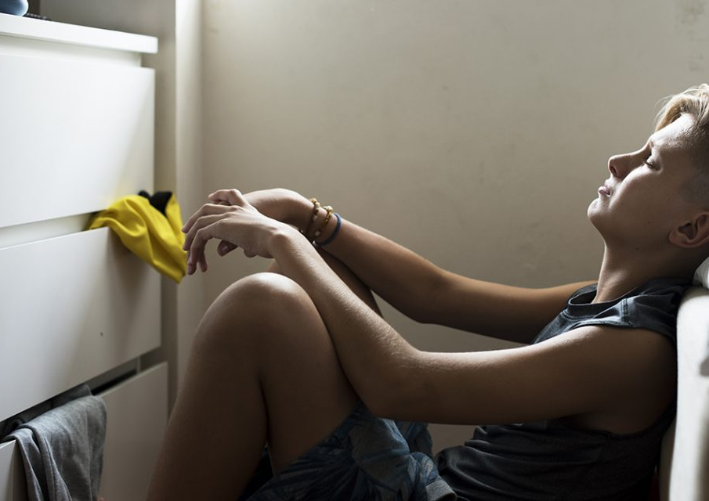
ЕТАПИ НА ЗАВИСИМОСТТА
3. ЗЛОУПОТРЕБА
НА ТОЗИ ЕТАП ДЕЦАТА УПОТРЕБЯВАТ РЕДОВНО;
НАЛИЦЕ Е ПОЯВАТА НА НЕСПОСОБНОСТ ДА СЕ СПРАВЯТ С ЖИТЕЙСКИТЕ ПРОБЛЕМИ;
ОТНАСЯТ СЕ ЗЛЕ С БЛИЗКИТЕ;
ЛЪЖАТ, ЗА ДА ПРИКИРИЯТ ПОВЕДЕНИЕТО СИ;
ЧУВСТВО НА ВИНА;
ЗАНЕМАРЯВА СЕ ВЪНШНИЯТ ВИД;
УСПЕХЪТ В УЧИЛИЩЕ СЕ ВЛОШАВА.

Slide 8
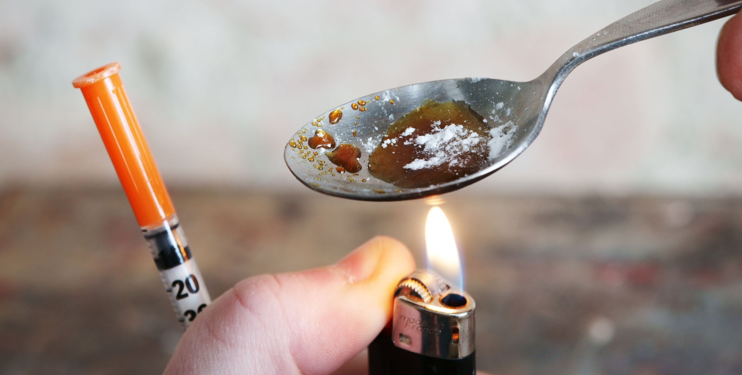
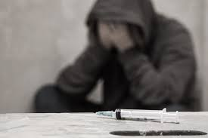
ЕТАПИ НА ЗАВИСИМОСТТА
4. ЗАВИСИМОСТ
КРАЙНА СТЕПЕН НА УПОТРЕБА;
ДРОГАТА ВЛАДЕЕ ЖИВОТА;
АПАТИЯ, ЗАТВОРЕНОСТ, ЛИПСА НА ЗАГРИЖЕНОСТ;
ОРГАНИЗМА НА ЗАВИСИМИЯ Е ПРИВИКНАЛ КЪМ ВЕЩЕСТВОТО;
ЗАНЕМАРЕН ВЪНШЕН ВИД;
БЕЗНАДЕЖНОСТ.

Slide 9
В УЧЕНИЕТО
В ОБЩЕСТВЕНИЯ ЖИВОТ
В ОБЛАСТТА НА ПСИХИКАТА
В СЕМЕЙСТВОТО
ФИЗИЧЕСКИ ПРОМЕНИ
МАТЕРИАЛНИ СВИДЕТЕЛСТВА
КАК ДА РАЗБЕРЕМ, ЧЕ ТИЙНЕЙДЖЪРЪТ УПОТРЕБЯВА?

Slide 10
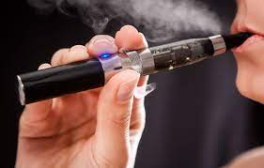
ВЕЙПИНГ
Вейповете, известни още като електронни цигари, са устройства, които загряват течност (обикновено съдържащи никотин, ароматизатори и други химикали), за да създадат аерозол, който потребителя вдишва.

Slide 11
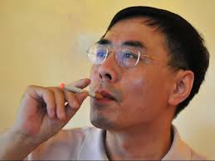
ИСТОРИЯ НА ВЕЙПОВЕТЕ
Идеята за електронна цигара се появява още през 60-те години на XX век като алтернатива на традиционното пушене;
Създател е Хон Лик – китайски фармацевт;
През следващите години електронните цигари започват да се разпространяват в Азия, Европа, САЩ;
С навлизането на различни технологии, индустрията за вейпове значително се разраства и предлага множество видове устройства и течности.

Slide 12
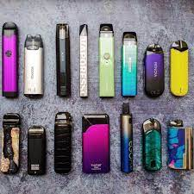
ВИДОВЕ ВЕЙПОВЕ
1. Цигароподобни (Cigalike) – най-простите модели, наподобяващи традиционната цигара.
2. Под системи (Pod systems) – компактни и лесни за използване. Използват сменяеми или презареждащи се капсули (pods).
3. Модове (Box Mods) – регулира се мощността, подмяна на изпарителя.
4. Диспозабъл (Disposable vapes) – еднократни устройства.

Slide 13
СЪСТАВ НА ВЕЙП-ТЕЧНОСТИТЕ
1. Пропиленгликол (PG) – безцветна течност, използвана за създаване на гърлен удар (throat hit), наподобяващ този на традиционните цигари.
2. Растителен глицерин (VG) – отговаря за производството на пара и придава по-мек вкус.
3. Никотин – в зависимост от концентрацията, може да варира от 0 до 50 mg/ml.
4. Ароматизатори – добавят вкус на течността (плодови, ментолови, десертни…)
5. Други добавки с непредвидими ефекти.

Slide 14
ЗАЩО УЧЕНИЦИТЕ ИЗПОЛЗВАТ ВЕЙПОВЕ?
СОЦИАЛНИ ФАКТОРИ
натиск на връстници
популярност в социалните мрежи
липса на стигма
ДОСТЪПНОСТ И УДОБСТВО
малки размери и дискретност
лесна наличност
АРОМАТИ И МАРКЕТИНГ
привлекателни вкусове
цветен и модерен дизайн

Slide 15
ВЛИЯНИЕ ВЪРХУ ЗДРАВЕТО НА УЧЕНИЦИТЕ
Пристрастяване към никотина. Дори течности с ниско съдържание на никотин могат да доведат до зависимост.
1
Въздействие върху мозъка – никотинът променя мозъчните връзки , отговорни за паметта, ученето и концентрацията.
2
Дихателни проблеми;
Негативно влияние върху сърдечно-съдовата система.
3
Повишен риск от злоупотреба с вещества.
4

Slide 16
РАЗПОЗНАВАНЕ НА ПРИЗНАЦИТЕ НА ВЕЙПИНГ
Повишена раздразнителност и тревожност
1
Чести посещения на тоалетните в училище
2
Мирис на плодов или ментов аромат, останал по дрехите или в стаята
3

Slide 17
АКО ТИЙНЕДЖЪРЪТ ПУШИ……
КАК ДА ГО ПРЕДПАЗИМ ОТ УПОТРЕБА НА НАРКОТИЦИ?
1. Разберете защо пуши:
Социален натиск
Любопитство
Бунтарство
Стрес или тревожност
Ако разберем причината, ще можем по-ефективно да насочим детето в по-добра посока.
2. Говорете открито, но без осъждане
Не казвайте:
“Това е ужасно! Ако пушиш ще станеш наркоман!“
Разговорът трябва да е двустранен, да го насърчите да споделя.
„Разбирам, че може да ти е интересно или че приятелите ти пушат. Но искам да поговорим как това ти влияе в дългосрочен план.“

Slide 18
АКО ТИЙНЕДЖЪРЪТ ПУШИ……
КАК ДА ГО ПРЕДПАЗИМ ОТ УПОТРЕБА НА НАРКОТИЦИ?
3. Обяснете връзката между вейпинга и наркотиците:
Никотинът създава зависимост!!!
В много вейпове има трева и други наркотични вещества, които причиняват пристрастяване;
Детето вече е в „рискова среда“, където се предлагат вещества;
Вероятност от пробване на нови субстанции.
Примерен разговор:
„Знаеш ли, че повечето хора преди да започнат да употребяват наркотици, първо са пушили цигари? Това не означава, че всеки пушач ще взема наркотици, но увеличава шансовете.
Нека да поговорим как да останеш далеч от това?“

Slide 19
АКО ТИЙНЕДЖЪРЪТ ПУШИ……
КАК ДА ГО ПРЕДПАЗИМ ОТ УПОТРЕБА НА НАРКОТИЦИ?
4. Подсилете самочувствието му и способността да казва „НЕ“.
- Много тийнейджъри пробват наркотици под социален натиск;
- Научете ги как да отказват, без да губят „авторитет“ в компанията;
- Замяна на контрола с доверие.
- Тайната е в увереността. Ако детето има високо самочувствие, ще му е по-лесно да отказва.
Примерни начини за отказ:
„Не, брат, не ми трябва това, вече си имам достатъчно глупости на главата„;
„Това не ме кефи“;
„ Не, човек, имам мач/изпит утре… не искам да съм скапан.“

Slide 20
АКО ТИЙНЕДЖЪРЪТ ПУШИ……
КАК ДА ГО ПРЕДПАЗИМ ОТ УПОТРЕБА НА НАРКОТИЦИ?
5. Да му дадем по-добри алтернативи за справяне със стреса.
Подрастващите често се обръщат към пушенето и наркотиците, защото нямат по-добър начин да се справят със стреса.
Алтернативи:
Спорт, фитнес;
Групови занимания (музика, танци, изкуство, доброволчество);
Разговори с приятели или психолог
Медитация или дихателни техники

Slide 21
АКО ТИЙНЕДЖЪРЪТ ПУШИ……
КАК ДА ГО ПРЕДПАЗИМ ОТ УПОТРЕБА НА НАРКОТИЦИ?
6. Обсъдете компанията му, без да го съдим;
7. Давайте личен пример – за родителите;
8. Бъдете готови за действие, ако има признаци на употреба на наркотици.
Ако вече е започнал употреба на наркотици, най-добре е да:
Говорите с него без агресия;
Разберете причината;
Го насочите към специалист;
Му осигурите стабилна подкрепа, дори ако направи грешка.
Говорите с него, а не срещу него – бъдете приятел , а не враг.

Slide 22
ОБЩУВАНЕ, ОБЩУВАНЕ, ОБЩУВАНЕ
1. ДАВА ВЪЗМОЖНОСТ НА РОДИТЕЛИТЕ ДА РАЗБЕРАТ КАКВО МИСЛЯТ ДЕЦАТА ИМ.
2. ДАВА ВЪЗМОЖНОСТ НА ДЕЦАТА ДА РАЗБЕРAT КАКВО МИСЛЯТ РОДИТЕЛИТЕ ИМ.
3. УВЕЛИЧАВА ШАНСОВЕТЕ ЗА ПОСТИГАНЕ НА РАЗБИРАТЕЛСТВО И СЪГЛАСИЕ.
4. УВЕЛИЧАВА СЕ ШАНСА ЗА СПАЗВАНЕ НА ПРАВИЛА ОТ СТРАНА НА ДЕЦАТА.
5. УСВОЯВАT СЕ УМЕНИЯ ЗА ВЗИМАНЕ НА РЕШЕНИЯ.

Slide 23
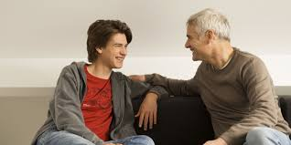
ОБЩУВАНЕ, ОБЩУВАНЕ, ОБЩУВАНЕ
6. ДАВА НА ПОДРАСТВАЩИТЕ ЧУВСТВО НА ОТГОВОРНОСТ.
7. ВОДЕНЕТО НА РАЗГОВОРИ Е ПРЕВЪЗХОДЕН НАЧИН ЗА РАЗВИВАНЕ НА ДОБРИ ВЗАИМООТНОШЕНИЯ И СЪТРУДНИЧЕСТВО.

Slide 24
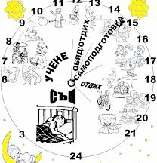
ПЛАНИРАНЕ
ДНЕВЕН РЕЖИМ
ВРЕМЕ ЗА УЧИЛИЩЕ
ВРЕМЕ ЗА САМОПОДГОТОВКА
ВРЕМЕ ЗА СПОРТ
ВРЕМЕ ЗА ДРУГИ ЗАДАЧИ
ВРЕМЕ ЗА ПОЧИВКА
ВРЕМЕ ЗА ПРИЯТЕЛИ
ДА СЕ ХРАНЯ ТРИ ПЪТИ НА ДЕН
РАВНОСМЕТКА И ПРЕПЛАНИРАНЕ

Slide 25
БЛАГОДАРЯ ЗА ВНИМАНИЕТО

